Slide 1
Ética e Legislação em Computação
Aula 01 - Introdução – Fundamentos da Ética e da Moral em Computação e Inteligência Artificial

Slide 2

Introdução
2012 - Facebook havia atingido a marca de 1 bilhão de usuários ativos, sendo por isso considerada até então a maior rede social virtual em todo o mundo.

Slide 3
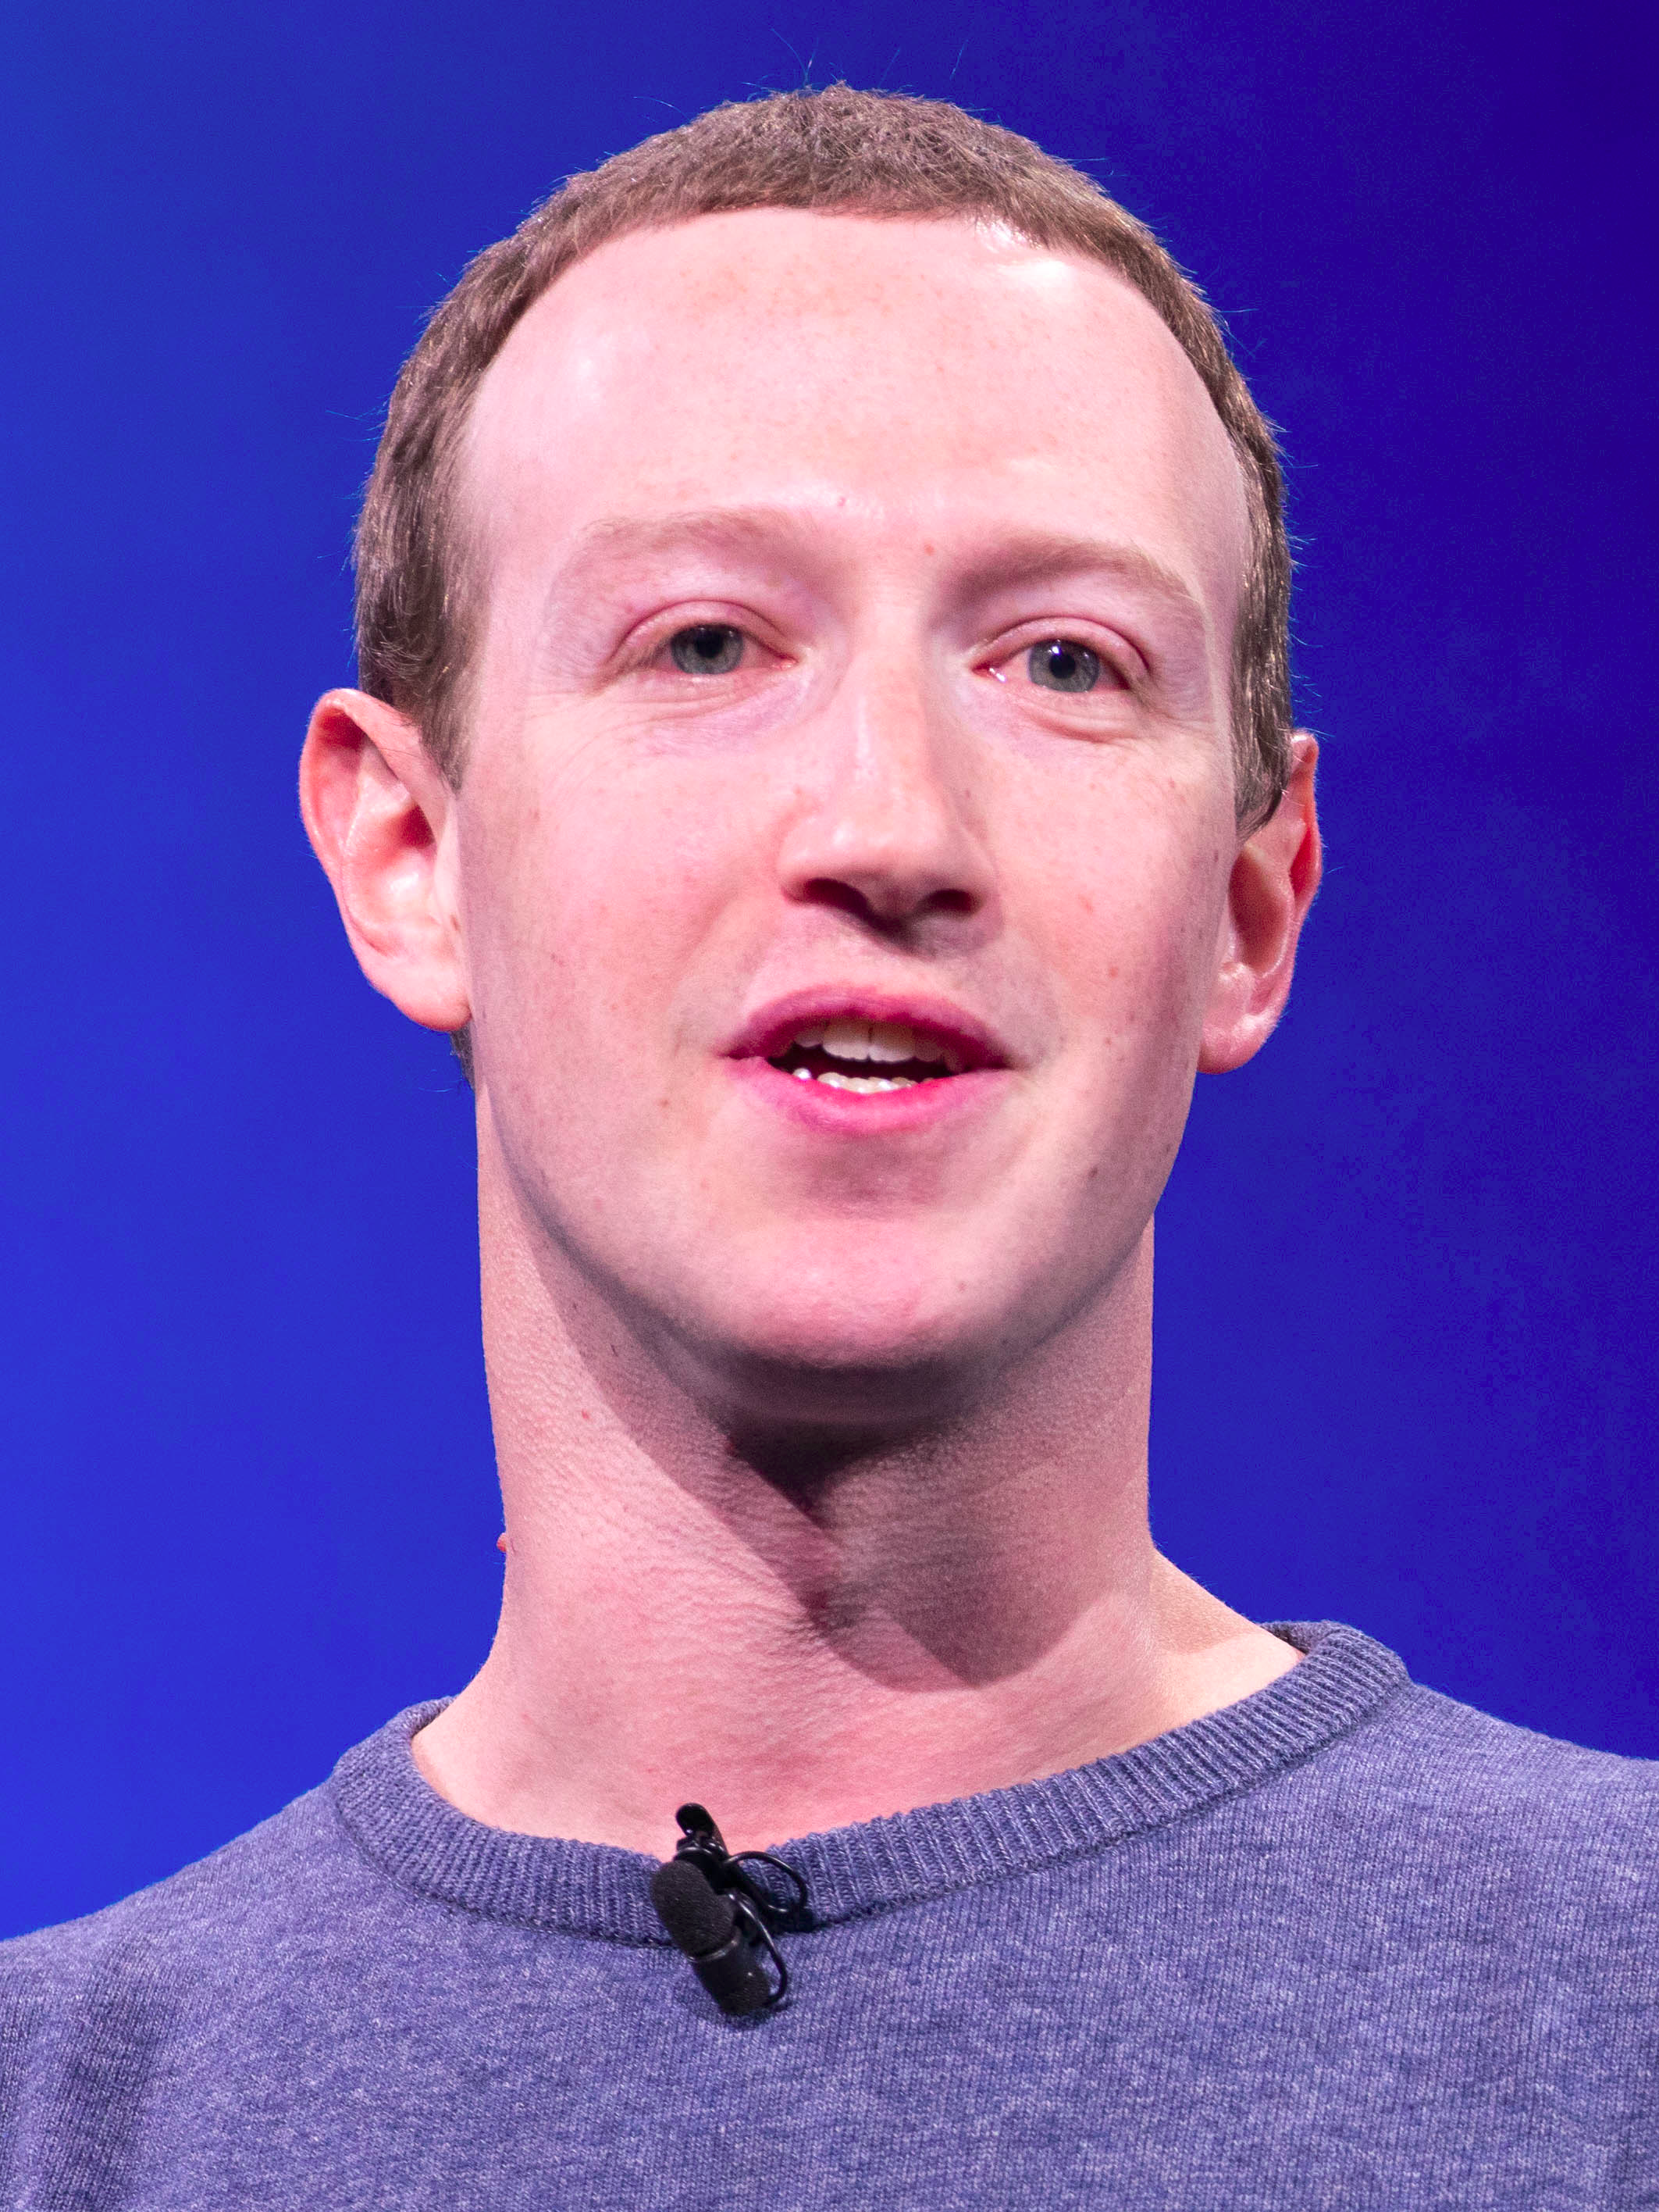
Introdução
2018 - Mark Zuckerberg é chamado a comparecer ao Senado dos Estados Unidos para prestar esclarecimentos sobre:
  A política de privacidade a qual são submetidos os usuários da plataforma;
  As ferramentas de proteção de dados;
  E as ações para evitar falsas notícias, em especial aquelas com viés político e eleitoral.
Motivação: um escândalo envolvendo o acesso e uso indevido a dados de aproximadamente 87 milhões de usuários do Facebook pela empresa Cambridge Analytica.

Slide 4
Introdução
Solução do Caso:
  Zuckerberg admitiu uso indevido das informações de usuários pela Cambridge Analytica, mas negou venda de dados.
  Ele confirmou a utilização de todo o conteúdo para fins publicitários com o objetivo de “melhorar a experiência do usuário”.
  Zuckerberg afirmou que todas as informações são geradas pelos usuários (que tem autonomia para excluir ou limitar o uso de suas informações a qualquer momento).
  Senadores criticaram os termos de uso do Facebook por serem longos, complexos e pouco claros.
  Senadores acusaram Zuckerberg de tentar enganar os usuários.
  Foi solicitado que os termos de uso fossem reescritos em linguagem clara.

Slide 5

Introdução
Cambridge Analytica:
  Empresa de análise de dados que trabalhou com a equipe responsável para campanha do Donald Trump nas eleições de 2016, nos Estados Unidos.
  A empresa era presidida, à época, por Steve Bannon, posteriormente principal assessor de Trump.

Slide 6
Introdução
Aplicativo “This is your Digital Life”:
  As informações dos usuários do Facebook foram coletadas por um aplicativo chamado “This is your Digital Life”, que pagou a centenas de milhares de usuários pequenas quantias para que eles fizessem um teste de personalidade e concordassem em ter seus dados coletados para uso acadêmico.
  O aplicativo foi desenvolvido por Aleksandr Kogan, pesquisador da Universidade de Cambridge, no Reino Unido.
  Aleksandr tinha uma pesquisa sobre como deduzir a personalidade e as inclinações políticas das pessoas a partir de seus perfis no Facebook.
  A Cambridge Analytica – que não tem relação nenhuma com a Universidade de Cambridge – teria comprado os dados coletados por ele.

Slide 7
Introdução
Muitos usuários não leem os longos termos e condições.
  Logo, mal sabem que estão dando suas informações para os desenvolvedores desses testes.
Mas o grande problema foi que o aplicativo também coletou as informações dos amigos de Facebook das pessoas que fizeram o teste.
  Ou seja, se uma pessoa respondesse o teste, estaria entregando informações privadas não apenas do seu perfil, mas de todos os seus amigos.
Os dados incluíam detalhes sobre a identidade das pessoas – como nome, profissão, local de moradia – seus gostos e hábitos e sua rede de contatos.
Estes dados teriam sido usados para criar um sistema que permitiu predizer e influenciar as escolhas dos eleitores nas urnas, segundo a investigação dos jornais The Guardian e The New York Times.

Slide 8
Introdução
O aplicativo explorou uma brecha nas regras do Facebook que permitia coletar dados de amigos dos usuários, desde que fosse para melhorar a experiência no próprio app.
Era proibido que os dados fossem vendidos ou usados para propaganda – mas não havia controle do Facebook sobre esse uso.

Slide 9
Introdução
Essa é apenas mais uma questão legal (Direito Civil) para a nossa sociedade?
O que você achou da atuação do Facebook neste caso? E da empresa Cambridge Analytica?
Como poderíamos analisar esse caso?
Seria um problema ético?
Mas, afinal o que é “Ética”?

Slide 10
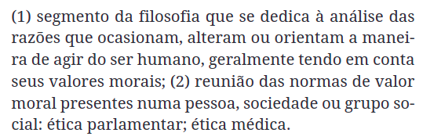
Conceito de Ética
Ética, segundo o dicionário¹, significa:

Slide 11

Conceito de Ética
A Ética tem origem na Grécia, e vem da palavra grega ethikos, que significa “aquilo que pertence ao bom costume” ou aquilo que pertence ao ethos.
Ethos, por sua vez, significa “bom costume” ou “portador de caráter”.
Podemos dizer então que a Ética é um conjunto de valores e princípios que norteiam a conduta humana na sociedade, ou seja, Ética é a investigação sobre aquilo que é bom!

Slide 12
Ética x Moral
Ética e moral não são a mesma coisa.
Moral são preceitos e regras que governam as ações dos indivíduos, segundo a justiça e a equidade natural;
  É a parte da filosofia que trata dos costumes, dos deveres e do modo de proceder dos homens nas relações com seus semelhantes.
A moral é normativa, enquanto que a ética é teórica e busca explicar e justificar os costumes de uma determinada sociedade, bem como fornecer subsídios para a solução de seus dilemas mais comuns para o homem.

Slide 13
Ética x Lei
Ética também não deve ser confundida com a lei, apesar de estar relacionada com um sentimento de justiça social.
A ética vai além da lei, é o compromisso das pessoas com o bem da sociedade.
Um ambiente ético é criado efetivamente pelos valores cultivados pelas pessoas, prevalecendo atitudes com ênfase na honestidade, na palavra de cada pessoa, e no seu exemplo, com comportamentos de igualdade, justiça e confiança.
No entanto, com o passar do tempo, podem ser criadas leis para inibição de comportamentos considerados prejudiciais à sociedade (por exemplos, roubos e assassinatos), e estabelecem-se penalizações para estes comportamentos.

Slide 14
Diretrizes do Comportamento
Ético
Alguns exemplos de diretrizes do comportamento ético bem conhecidos são:
  Contribuir para o bem-estar humano e da sociedade.
  Evitar danos a terceiros.
  Ser honesto e digno de confiança, dizendo SEMPRE a verdade.
  Ser justo e agir de forma a não discriminar.
  Honrar os direitos de propriedade.
  Dar crédito apropriado à propriedade intelectual.
  Respeitar a privacidade de terceiros.
  Honrar a confidencialidade.
  Honrar contratos, acordos e responsabilidades atribuídas.
Fonte: https://www.portaleducacao.com.br/conteudo/artigos/idiomas/etica-origem-etimologica/63614

Slide 15
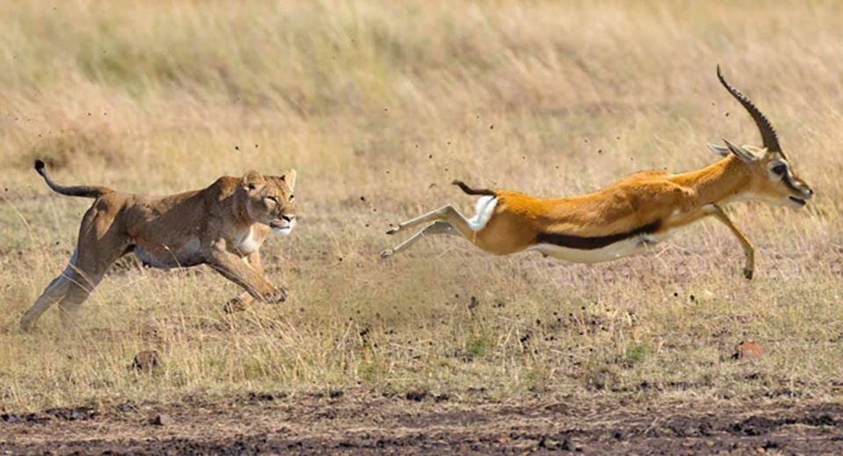
Diretrizes do Comportamento
Ético
Com certeza você reconhece estes valores, certo?
Em Filosofia, o comportamento ético é aquele que é considerado bom, e, sobre a bondade, os antigos diziam que: o que é bom para a leoa, não pode ser bom à gazela. E, o que é bom à gazela, fatalmente não será bom à leoa.
Este é um dilema ético típico!

Slide 16
Você consegue identificar um dilema ético na área de Computação?

Slide 17


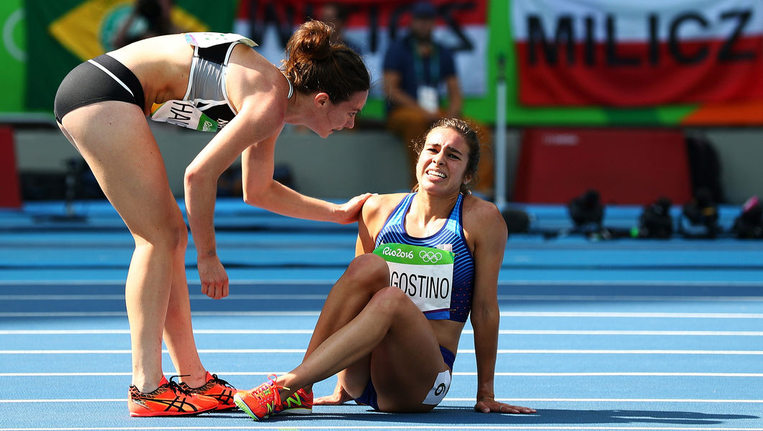
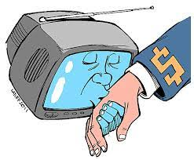
Ética Social x Ética de Grupos
Além dos princípios gerais que norteiam o bom funcionamento social, existe também a ética de determinados grupos ou locais específicos.
Ex:
  Ética médica;
  Ética profissional;
  Ética empresarial;
  Ética educacional;
  Ética nos esportes;
  Ética jornalística;
  Ética na política;
  Etc.

Slide 18

Ética do Profissional em Computação
Quem é o profissional em Computação?
  É quem projeta e desenvolve artefatos computacionais, produzindo os resultados de um processo de desenvolvimento de software: documentos de especificação de requisitos, modelos de análise e projeto, planos de teste, código fontes, manuais, planos de manutenção etc.
  Podemos acrescentar aqueles que trabalham com infraestrutura, redes e hardware de computadores em geral.
  Profissional qualificado através de cursos superiores de bacharelado, tais como, Ciência da Computação, Sistemas de Informação, Engenharia de Computação, Engenharia de Software, Tecnologia em Processamento de Dados, além dos cursos técnicos em Informática.
Fonte: Professor Paulo Cesar Masieiro em seu livro “Ética em Computação” publicado em 2008.

Slide 19
Ética do Profissional em Computação
Profissão ainda não reconhecida no Brasil.
  Portanto, não há um código de ética formal para guiar a conduta destes profissionais.
Código de Ética Profissional: conjunto de normas éticas, que devem ser seguidas pelos profissionais no exercício de seu trabalho.
A maioria das profissões têm o seu próprio código de ética profissional derivadas da ética geral, e muitas vezes incorporado à lei pública. Nesses casos, os princípios éticos passam a ter força de lei.
O não cumprimento pode resultar em suspensão temporária ou definitiva do direito de exercer a profissão.
Ex:
  CREA (Conselho Regional de Engenharia e Agronomia)
  CRM (Conselho Regional de Medicina)
Não existe um código de ética da Computação porque não há um conselho representando esta profissão.

Slide 20
Ética do Profissional em Computação
Organizações ligadas à área de Computação no mundo, desenvolveram projetos para criação de códigos de ética unificados.
  Association for Computing Machinery (ACM):
    O código de ética da ACM é mais geral e abrange também profissionais que atuam em hardware, infraestrutura e redes de computadores.
    https://www.acm.org/about-acm/acm-code-of-ethics-and-professional-conduct
  Institute of Electric and Electronic Engineers (IEEE-CS)
    Proposto em conjunto com a ACM e é voltado para a Engenharia de Software, e portanto, para profissionais que desenvolvem software.
    https://www.computer.org/web/education/code-of-ethics
As recomendações oferecidas por estes códigos vão desde valores relativos ao interesse individual até importância para a sociedade em geral.

Slide 21
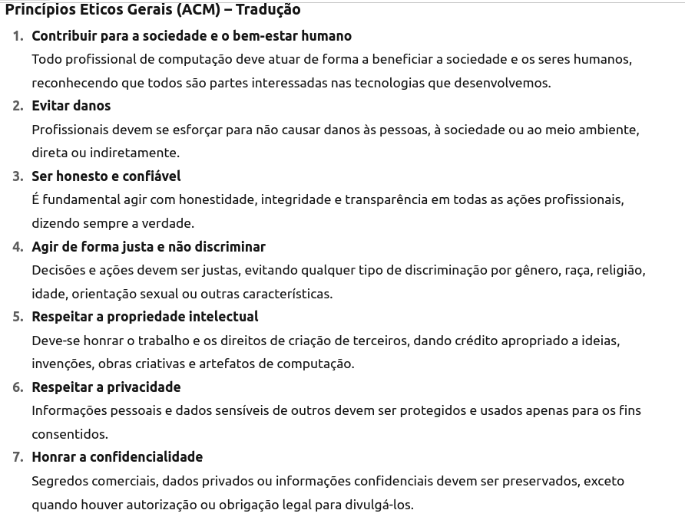
Princípios do Código de Ética da ACM

Slide 22
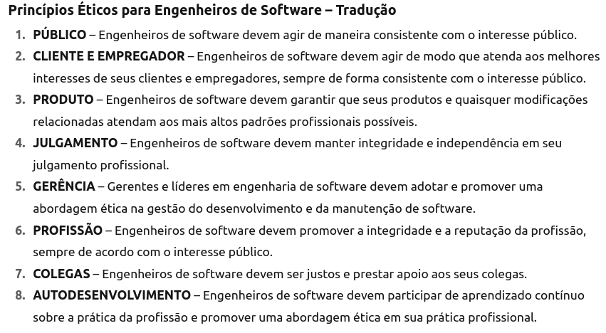
Princípios de Ética para Engenheiros de Software (IEEE-CS/ACM)

Slide 23
Código de Ética Profissional da Computação pela SBC
A Sociedade Brasileira de Computação (SBC) estabelece princípios e diretrizes éticas para profissionais de computação, inspirados em padrões internacionais como os da ACM.
  https://www.sbc.org.br/wp-content/uploads/2024/07/C-digo-de-tica-e-Conduta-Profissional_Resolucao_002-2024.pdf

Slide 24
Atividade 1
Em duplas, pesquisem sobre uma das seguintes redes sociais: WhatsApp, Instagram, Facebook, TikTok ou X (antigo Twitter). Cada dupla ficará responsável por apenas uma das plataformas (sem repetição entre as duplas).
Para a rede social atribuída, apresentem:
  Políticas de privacidade — como a plataforma coleta, armazena, utiliza e compartilha dados dos usuários.
  Ferramentas de proteção de dados — recursos disponíveis para que o usuário gerencie sua privacidade e segurança (ex.: autenticação em dois fatores, criptografia, configurações de visibilidade, etc).
  Ações para evitar notícias falsas (fake news) — medidas adotadas para identificar, sinalizar ou remover conteúdos falsos ou enganosos, incluindo parcerias com agências de verificação de fatos.
A pesquisa deve ser baseada em fontes oficiais (sites e documentos das próprias plataformas) e em notícias confiáveis. A dupla deverá expor um resumo claro e objetivo para a turma, com exemplos práticos.
Data entrega: 18/08/2025

Slide 25
Atividade 2
Escreva um texto abordando os seguintes assuntos (1 página):
  Estamos caminhando para uma sociedade parecida com a do episódio de Black Mirror?
  Como a Computação pode ser desenvolvida de forma mais ética e humana?
Data de entrega: 25/08

Slide 26
Referência
MACIEL, Cristiano; VITERBO, José (Org.). Computação e sociedade: a profissão – volume 1. 1. ed. Cuiabá-MT: EdUFMT Digital, 2020. 270 p. ISBN 978-65-5588-046-5. Disponível em: https://sol.sbc.org.br/livros/index.php/sbc/catalog/book/73 .

Slide 27
Fundamentos da Ética em Inteligência Artificial

Slide 28
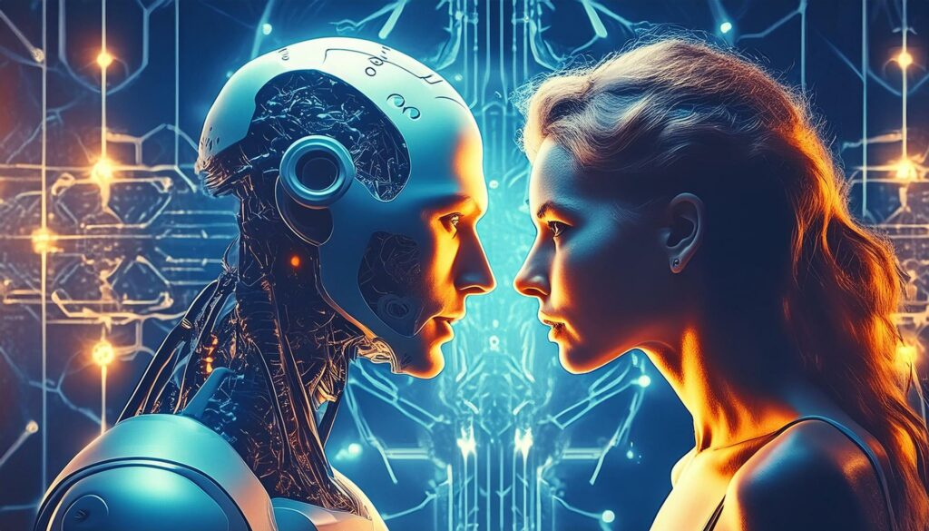
Introdução
A IA é uma área dentro da ciência da computação, que se refere à capacidade de máquinas ou sistemas em exibir comportamentos e habilidades de forma semelhante aos humanos.

Slide 29



Introdução
O desenvolvimento de algoritmos e sistemas (lógica simbólica, redes neurais artificiais, algoritmos genéticos e sistemas especialistas) permite a execução de tarefas semelhantes aquelas executadas pela inteligencia humana:
  Racionar, reconhecer padrões, tomar decisões, etc.

Slide 30
Introdução
O desenvolvimento de algoritmos e sistemas (lógica simbólica, redes neurais artificiais, algoritmos genéticos e sistemas especialistas) permite a execução de tarefas semelhantes aquelas executadas pela inteligencia humana:
  Racionar, reconhecer padrões, tomar decisões, etc.

Slide 31
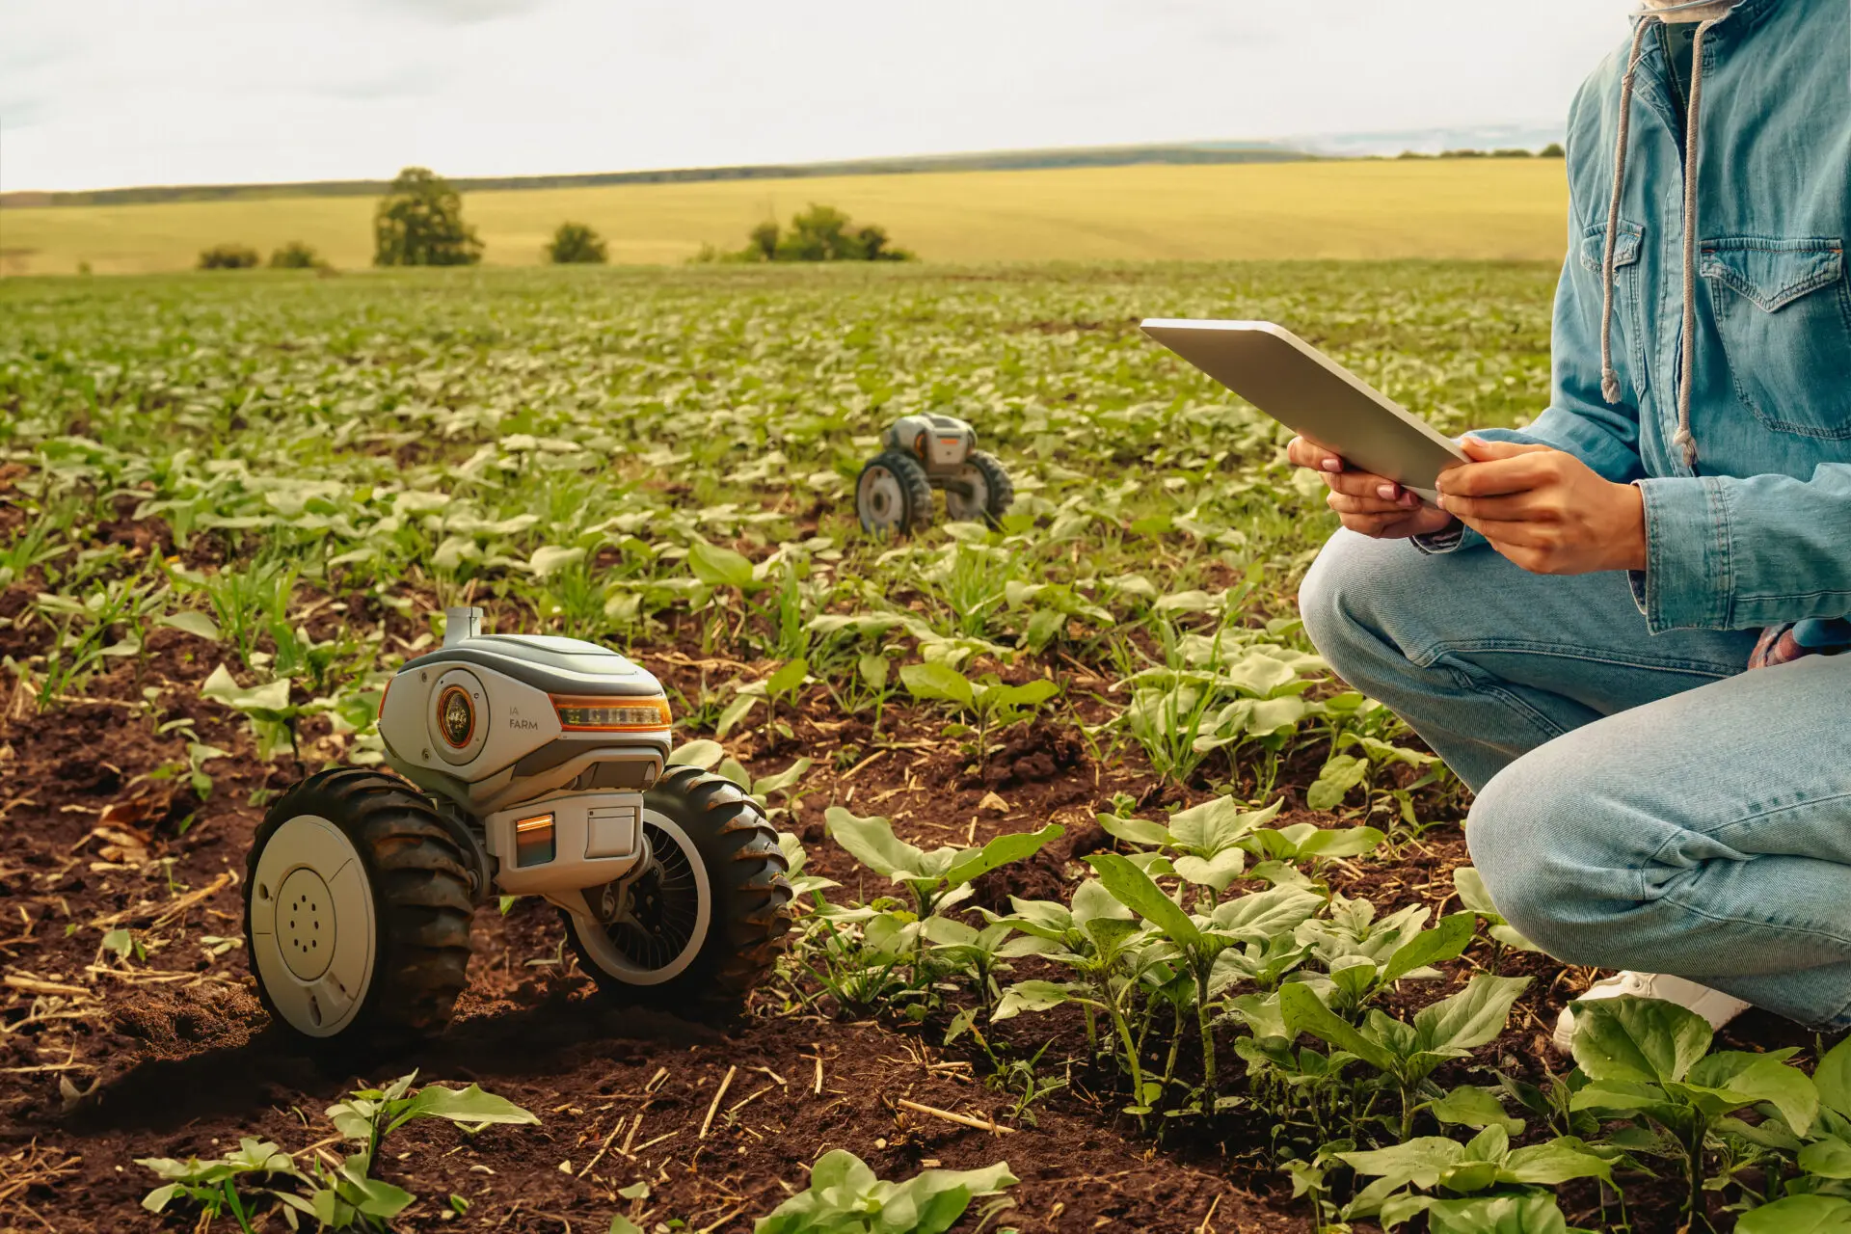
Introdução
IA esta cada vez no nosso cotidiano (diferentes áreas e setores).
Com o avanço da tecnologia, as máquinas vêm ampliando cada vez mais a quantidade e a complexidade das tarefas que conseguem executar.
IA também serve como suporte para diversas pessoas no dia a dia profissional.
  Otimiza tempo.
  Diminui a complexidade de tarefas.

Slide 32
Ética no Uso da IA
Existem princípios e diretrizes éticas que devem ser seguidos pela sociedade e por profissionais da tecnologia ao projetar, desenvolver e implementar sistemas de IA.
A IA impacta diretamente diretos na vida e na sociedade.
Por isso, é essencial utilizar essa tecnologia de forma responsável e ética, considerando os possíveis efeitos e consequências.

Slide 33
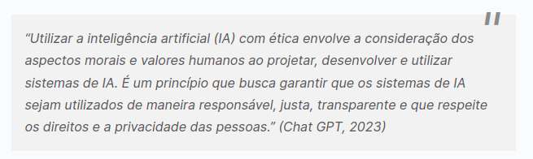
Ética no Uso da IA

Slide 34
Ética no Uso da IA
A IA pode ser potencialmente benéfica quando utilizada com ética e responsabilidade:
  Automatizar tarefas complexas;
  Prever comportamentos;
  Auxiliar na tomada de decisões e de estudos complexos.
Caso contrário, consequências desvantajosas podem recair sobre a sociedade:
  Ex: Vieses algorítmicos discriminatórios e privacidade contrariada.

Slide 35
Ética no Uso da IA
A tomada de decisões éticas quando usando IA é essencial para evitar discriminações, proteger a privacidade dos indivíduos e garantir a segurança e a transparência em seu uso.
A sociedade precisa estar atenta aos desafios e oportunidades trazidos pela IA, para garantir que seu potencial seja explorado de maneira ética e benéfica para todos.

Slide 36
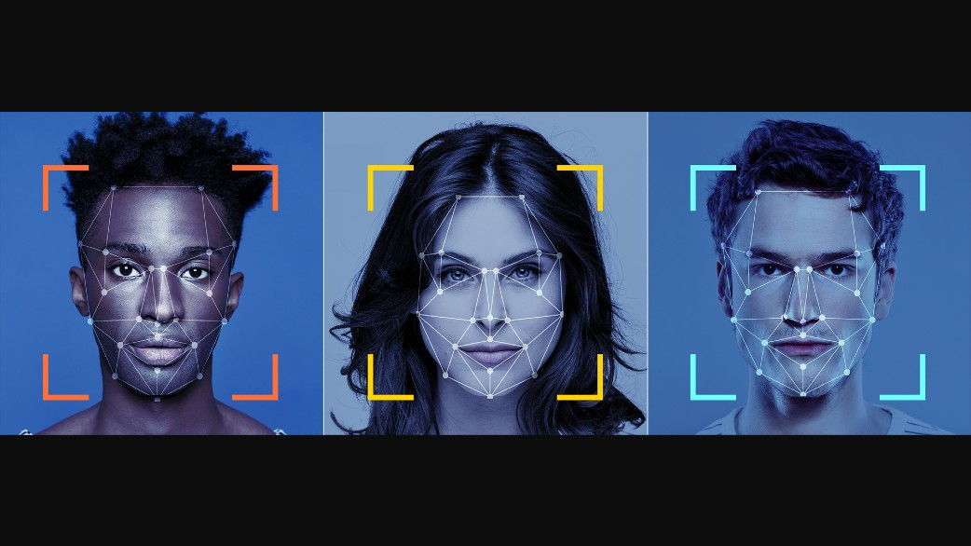
Desafios Éticos da IA
Viés Algorítmico:
  Sistemas de IA são treinados com base em grandes conjuntos de dados, que podem refletir e ampliar os preconceitos existentes na sociedade.
  Se esses dados contiverem viés racial, de gênero ou outras formas de discriminação, os sistemas de IA podem dar continuidade e ampliar essas desigualdades.

Slide 37

Desafios Éticos da IA
Privacidade e Segurança:
  Uma quantidade elevada de dados são utilizados para treinar e alimentar os sistemas de IA.
  A utilização de dados pessoais sensíveis pode resultar em violações de privacidade e potencialmente ser explorada por atores mal-intencionados.

Slide 38
Desafios Éticos da IA
Atribuição de Responsabilidade:
  Sistemas de IA são de alta complexidade, o que torna difícil atribuir responsabilidade por suas ações.
  Quando um sistema de IA toma uma decisão incorreta ou prejudicial, quem é responsável?
    Pessoas desenvolvedoras?
    Fabricantes?
    Usuários?
    A própria IA?.
  Em muitos sistemas de IA torna-se difícil a compreensão de determinadas decisões e conclusões.

Slide 39
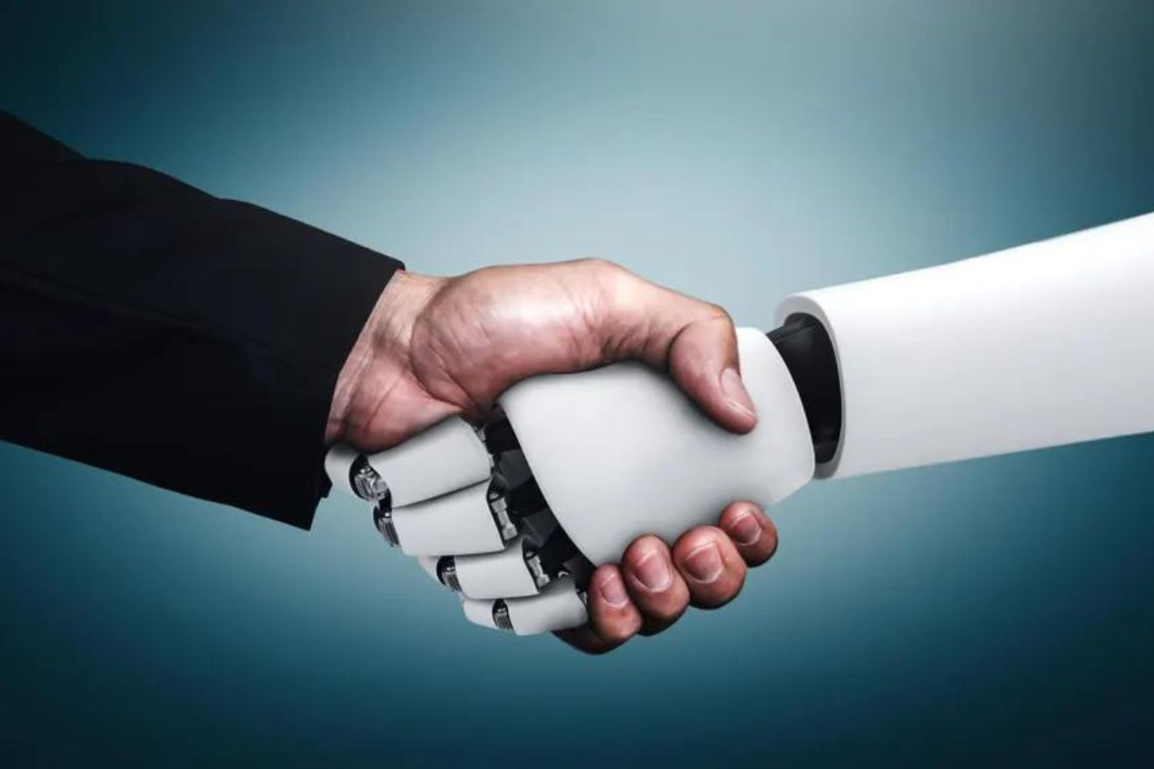
Desafios Éticos da IA
Empregabilidade:
  A IA tem o potencial de automatizar muitas tarefas anteriormente realizadas por seres humanos, o que levanta preocupações sobre o impacto no mercado de trabalho.

Slide 40

Desafios Éticos da IA
Propagação de Desinformação e Manipulação de Opinião:
  A IA também pode ser usada para espalhar desinformação e manipular opiniões.
  Algoritmos de recomendação em plataformas de mídia social podem criar bolhas de informação e reforçar crenças preexistentes.
  Além disso, a capacidade de criar conteúdo falso realista, conhecido como deep fakes, levanta preocupações.

Slide 41
Diretrizes para Ética no Uso da IA
Diretrizes para projetar, desenvolver e implementar sistemas de IA com ética, para produzir resultados que sejam imparciais, justos, diversos e legais, de forma a expandir os benefícios da IA na sociedade:
    Avaliações e ajustes constantes;
    Colaboração entre inteligência humana e Inteligência Artificial;
    Equidade e justiça;
    Privacidade;
    Responsabilidade;
    Segurança; e
    Transparência.

Slide 42
Diretrizes para Ética no Uso da IA
Avaliações e ajustes constantes:
  As tecnologias mudam rapidamente e de forma contínua.
  É necessário avaliar periodicamente os sistemas de IA.
  O objetivo é verificar se as decisões e respostas estão alinhadas com princípios legais e éticos.
  Caso contrário, é possível identificar falhas.
  Ajustes podem ser feitos para otimizar os resultados.

Slide 43
Diretrizes para Ética no Uso da IA
Colaboração entre inteligência humana e IA:
  A IA foi criada para complementar a inteligência humana.
  Deve trabalhar em conjunto com os humanos.
  Atuar como ferramenta de suporte nas atividades.
  As decisões e resultados finais devem ser feitos pelos humanos.
  Tudo que a IA produzir precisa ser questionado e analisado pelos humanos.

Slide 44
Diretrizes para Ética no Uso da IA
Equidade e justiça:
  Sistemas de IA devem ser feitos de forma responsável, imparcial e justa, para que os seus comportamentos não deem continuidade às desigualdades da sociedade.
  Portanto, algoritmos de IA devem ser alimentados com dados diversos e representativos, para evitar vieses discriminatórios em suas respostas.

Slide 45
Diretrizes para Ética no Uso da IA
Privacidade:
  IA coleta e processa uma grande quantidade informações e dados pessoais.
  A proteção dos dados e segurança da privacidade é ponto essencial.
  Sistemas de IA devem considerar a privacidade e tratamento dos dados dos usuários, respeitando a ética e as regulamentações aplicáveis nesses momentos (Lei Geral de Proteção de Dados).

Slide 46
Diretrizes para Ética no Uso da IA
Responsabilidade:
  Desenvolvedores e usuários de sistemas de IA devem ser responsáveis por suas ações.
  É preciso estabelecer mecanismos de prestação de contas para supervisionar e controlar o desenvolvimento, implementação e impacto da IA.

Slide 47
Diretrizes para Ética no Uso da IA
Segurança:
  IA trata de sistemas autônomos que podem ter acesso a informações sensíveis ou controlar equipamentos físicos.
  Desenvolvedores devem garantir que os sistemas de IA sejam seguros e resistentes a ataques cibernéticos, garantindo que não sejam manipulados ou hackeados por terceiros que podem manipular o funcionamento do sistema.

Slide 48
Diretrizes para Ética no Uso da IA
Transparência:
  Usuários devem compreender como a IA toma decisões.
  Desenvolvedores devem construir sistemas de IA que sejam transparentes e explicáveis, para auxiliar na atribuição de responsabilidades e identificação de vieses parciais e perpassados por perspectivas discriminatórias.

Slide 49
Diretrizes para Ética no Uso da IA
Ao seguir essas diretrizes, compreendendo os impactos da IA, promovendo a transparência, respeito à privacidade e tratamento de dados, evitando a reprodução de preconceitos e sendo responsáveis, podemos garantir que a IA seja usada para o bem e para o avanço da sociedade como um todo.

Slide 50
Dicas Práticas para Aplicar as Diretrizes:
Transparência: Documentar e comunicar claramente o funcionamento da IA para evitar vieses e decisões arbitrárias.
Proteção de dados: Obter consentimento dos usuários e adotar medidas de segurança para proteger informações pessoais.
Ética nos dados e algoritmos: Analisar dados de treinamento e implementar supervisão para reduzir vieses e problemas éticos.
Colaboração multidisciplinar: Envolver profissionais de diferentes áreas para construir IA ética, imparcial e voltada ao bem-comum.

Slide 51
Vídeo
https://www.youtube.com/watch?v=aGwYtUzMQUk

Slide 52
Vídeo
https://www.youtube.com/watch?v=aGwYtUzMQUk

Slide 53
Atividade 3
Escolha um exemplo prático para cada um dos 5 pilares da IA ética (Justiça, Explicabilidade, Robustez, Transparência e Privacidade dos Dados), mostrando um problema real ou possível em cada caso.
Entrega em aula.

Slide 54
Referência
SOUZA, Fernanda de. “Ética e Inteligência Artificial (IA) para profissionais de tecnologia: navegando no mundo digital de forma responsável”. Alura, 04 dez. 2023. Disponível em: https://www.alura.com.br/artigos/etica-e-inteligencia-artificial?srsltid=AfmBOor9VDQs-_lf0D4xA5SZ7S7Fd43zdkabDZIcYRM2SXUnjxaXiv89.

Slide 55

Dúvidas?

